Slide 2
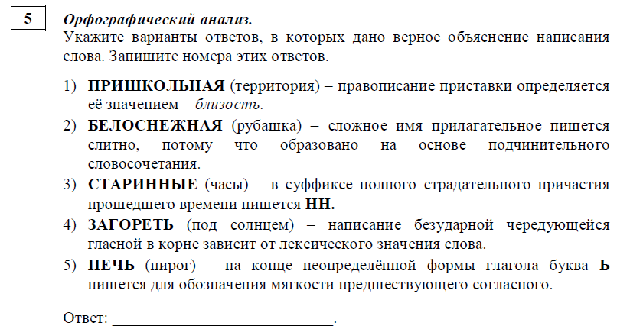
«Орфографический анализ на ОГЭ: как подготовить выпускников к выполнению задания №5»

Slide 16
Корни с безударными гласными
РАВНОСТОРОННИЙ (треугольник) – написание безударной чередующейся гласной в корне зависит от лексического значения слова.
БЛЕСТИТ – написание безударной чередующейся гласной в корне зависит от последующих согласных.
ПРИМЕРЯТЬ – написание безударной чередующей гласной в корне зависит от суффикса – А-.
ЗАМИРАТЬ (от восторга) – написание безударной гласной в корне проверяется подбором однокоренного слова, в котором гласный звук находится под ударением.
ВОПЛОТИТЬ (в жизнь) – в корне пишется непроверяемая гласная.
АПЛОДИСМЕНТЫ – в корне слова пишутся непроверяемые безударные гласные.

